Slide 1
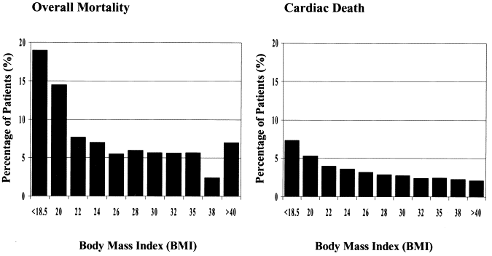
Общая смертность
Сердечно-сосудистая смертность
Количество пациентов, %
Количество пациентов, %
Индекс массы тела, кг/м²
Индекс массы тела, кг/м²

